Slide 1
متابعة تزويد المكتب
نظرة عامة على حساب المكتب
تسجيل عملية تزويد حساب المكتب بالخزينة
تعديل معلومات عملية تزويد مكتب
حذف عملية تزويد مكتب

Slide 2
أولا: نظرة عامة على حساب المكتب

Slide 3
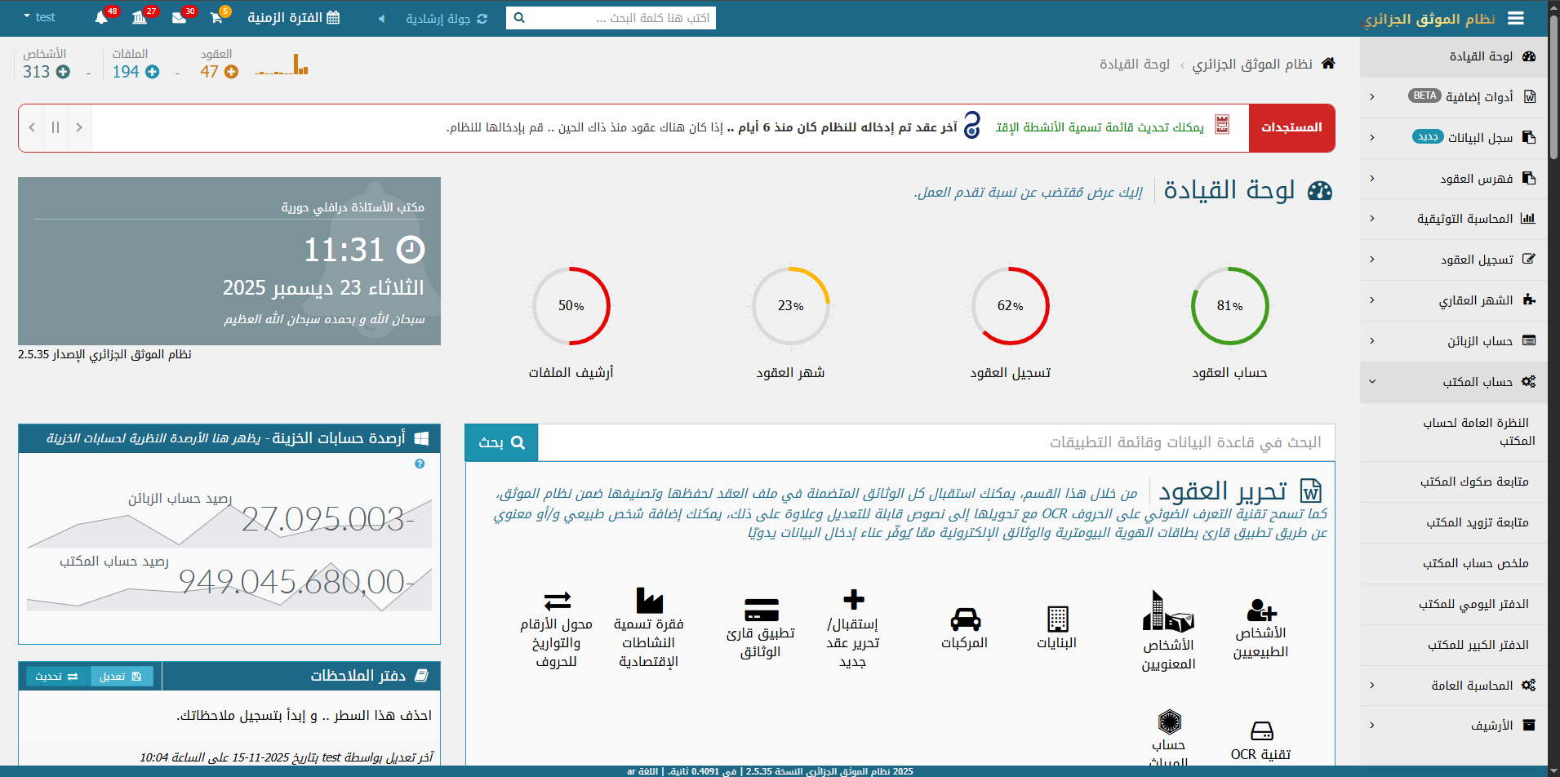
انقر على زر "النظرة العامة لحساب المكتب" تحت قائمة "حساب المكتب"

Slide 4
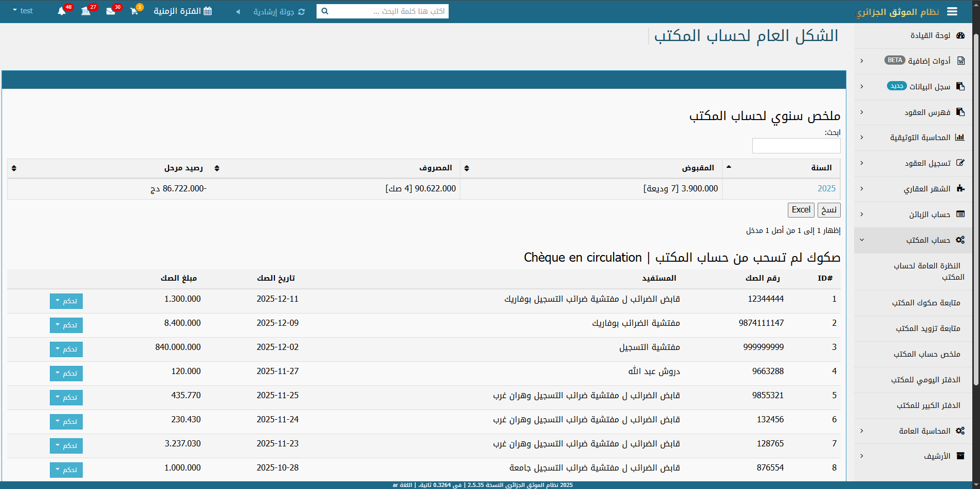
تظهر صفحة "حساب المكتب" على هذا الشكل
الملخص السنوي لحساب الزبائن
تجد هنا جميع صكوك المكتب التي لم تسحب بعد (Chèques en circulation)
يمكنك "نسخ" أو "تحميل" القائمة

Slide 5
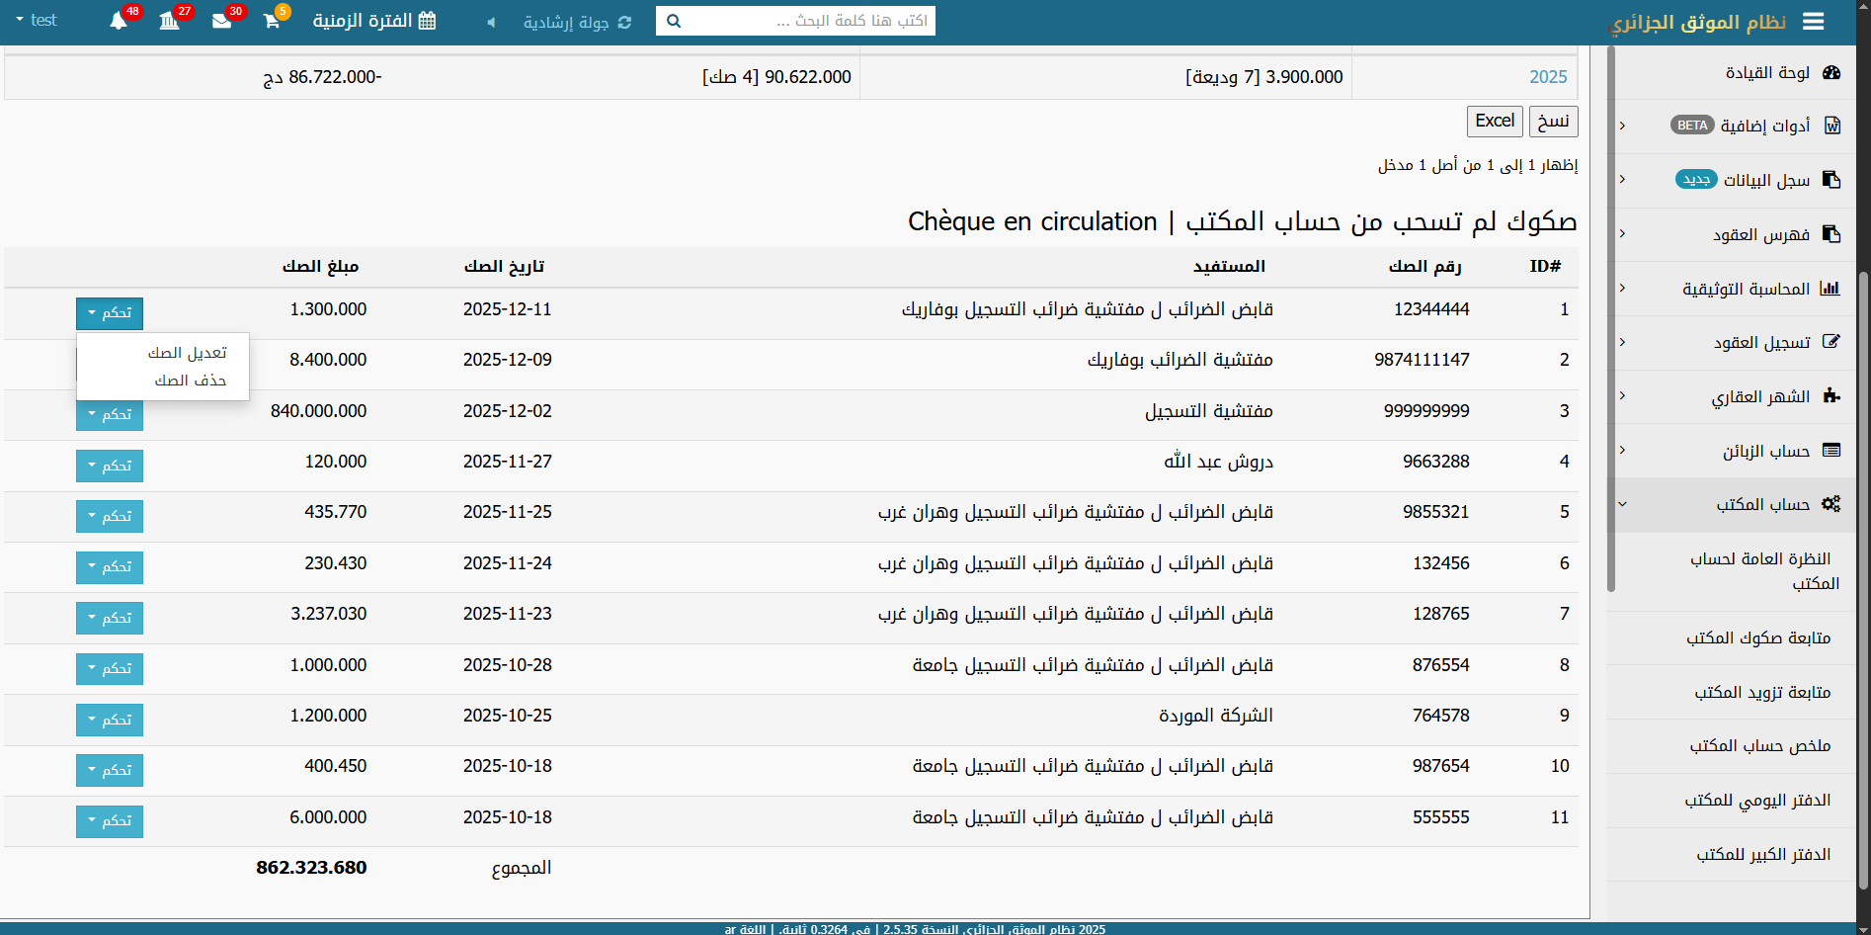
كما يمكنك "تعديل الصك" أو "حذف الصك" بالنقر على زر "تحكم"
مجموع قيم الصكوك

Slide 6
ثانيا: تسجيل عملية تزويد حساب المكتب بالخزينة

Slide 7
انقر على زر "متابعة تزويد المكتب" تحت قائمة "حساب المكتب"

Slide 8
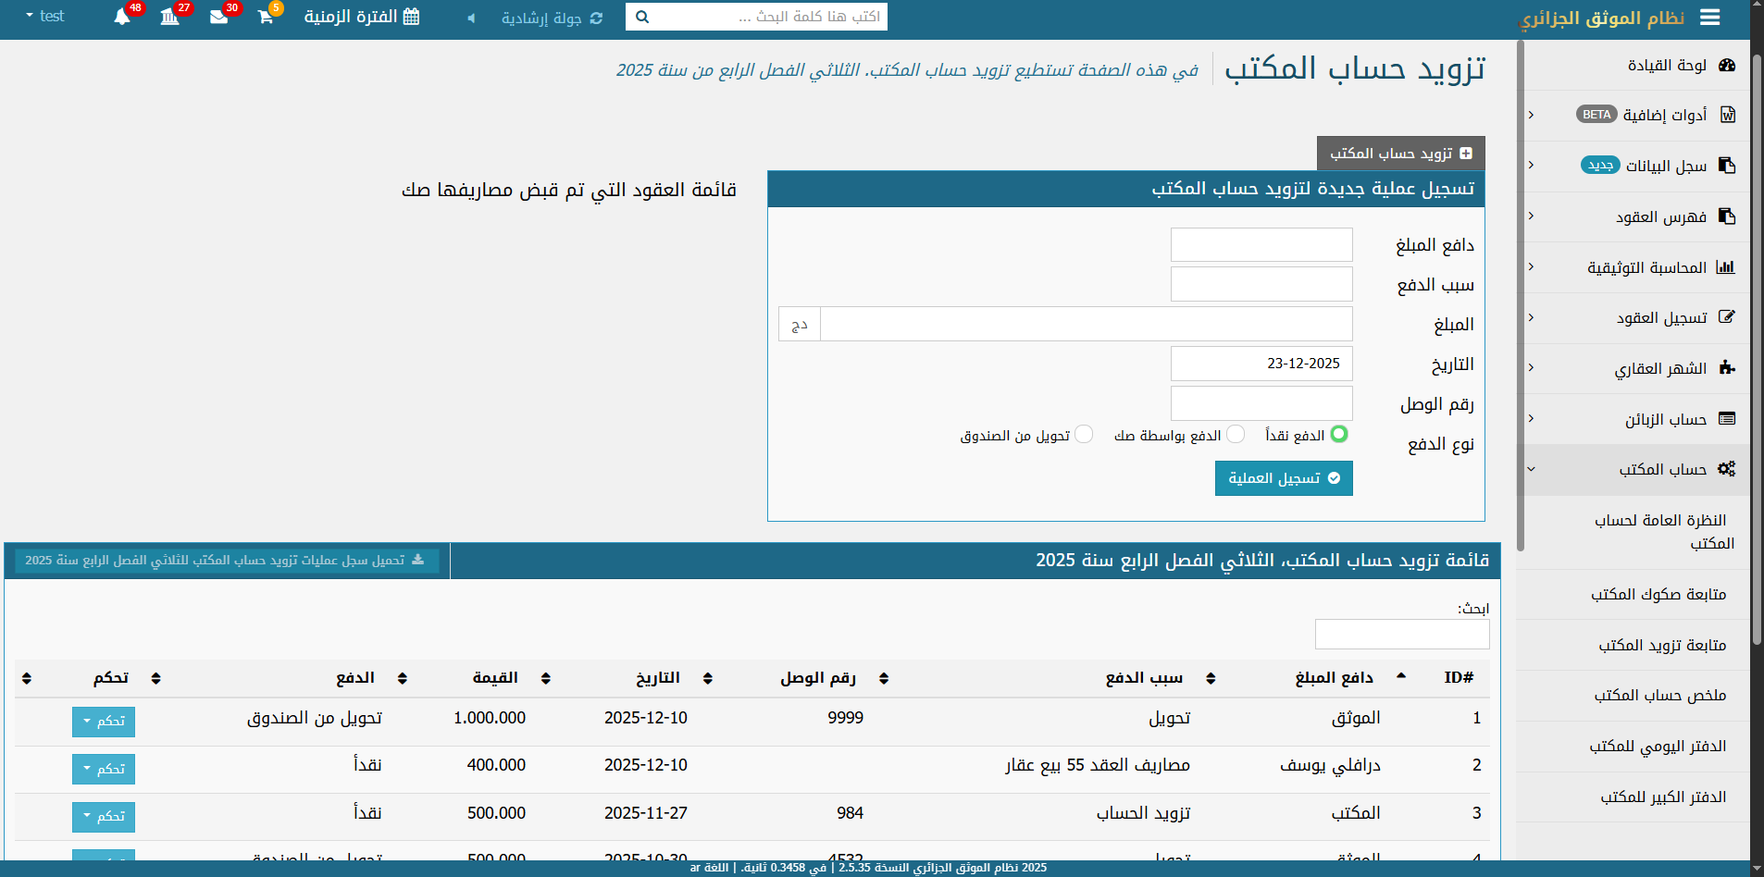
1) لتسجيل عملية جديدة لتزويد حساب المكتب، قم بملء معلومات العملية حسب طريقة دفعها، ثم انقر على زر "تسجيل العملية"
2) تظهر العملية في "قائمة تزويد حساب المكتب" أسفل الصفحة

Slide 9
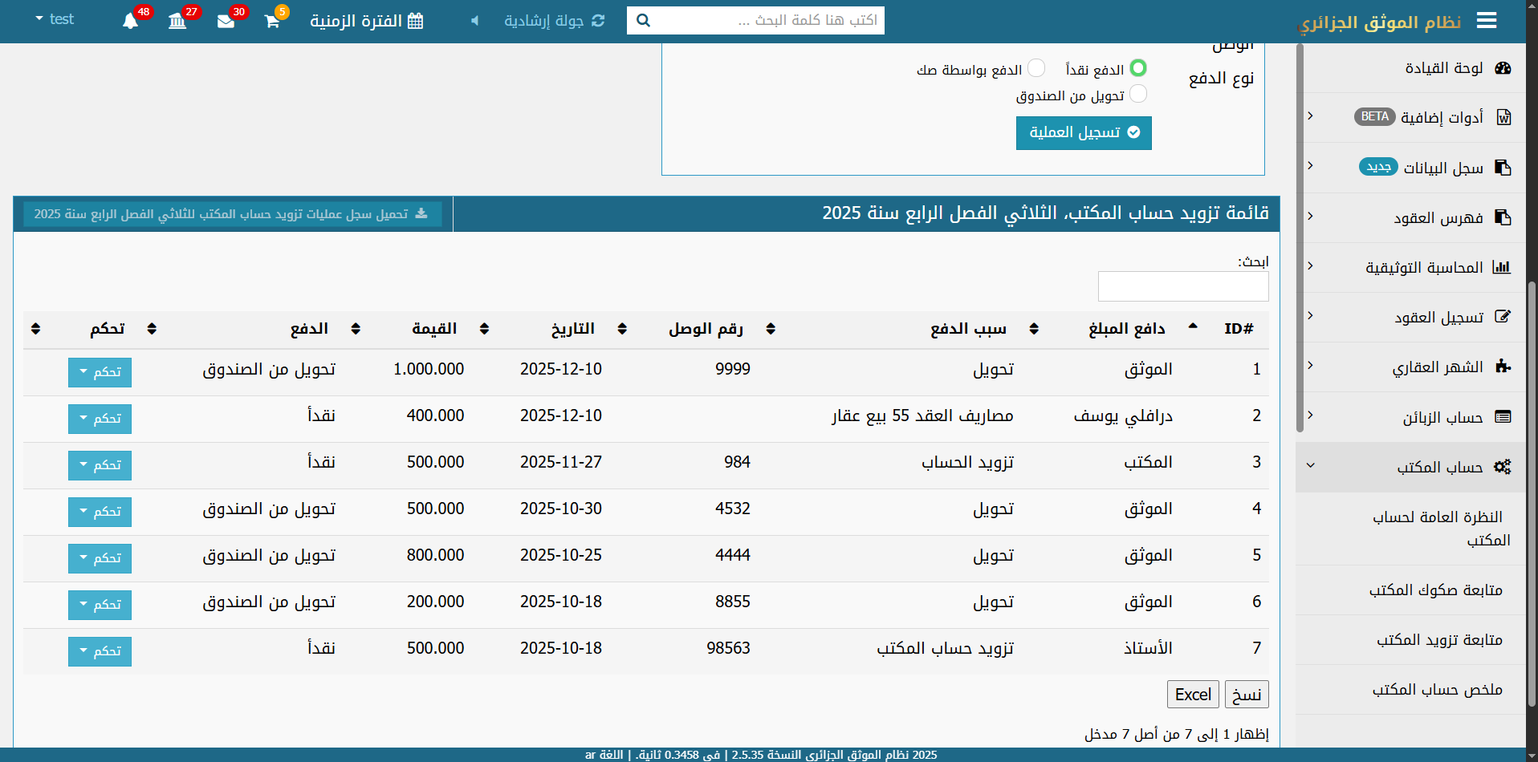
تظهر قائمة الودائع على هذا الشكل، يمكنك "تحميل سجل عمليات المكتب" للفصل الحالي
أرقام العمليات
تاريخ العملية
رقم الوصل
دافع المبلغ
طريقة الدفع
القيمة
أسباب الدفع
التحكم
يمكنك "نسخ" أو "تحميل" القائمة

Slide 10
ثالثا: تعديل معلومات عملية تزويد المكتب

Slide 11
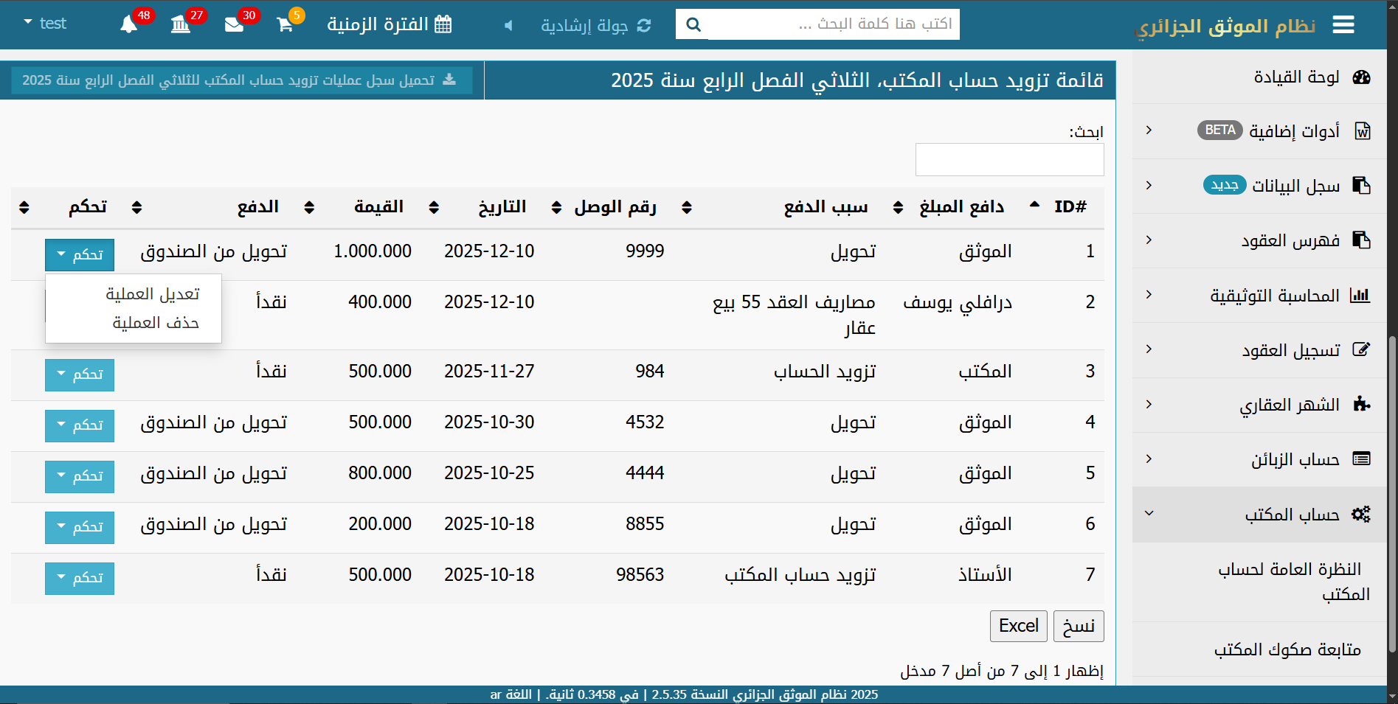
يمكنك تعديل عملية تزويد حساب مكتب بالنقر على زر "تعديل العملية" في قائمة "تحكم"

Slide 12
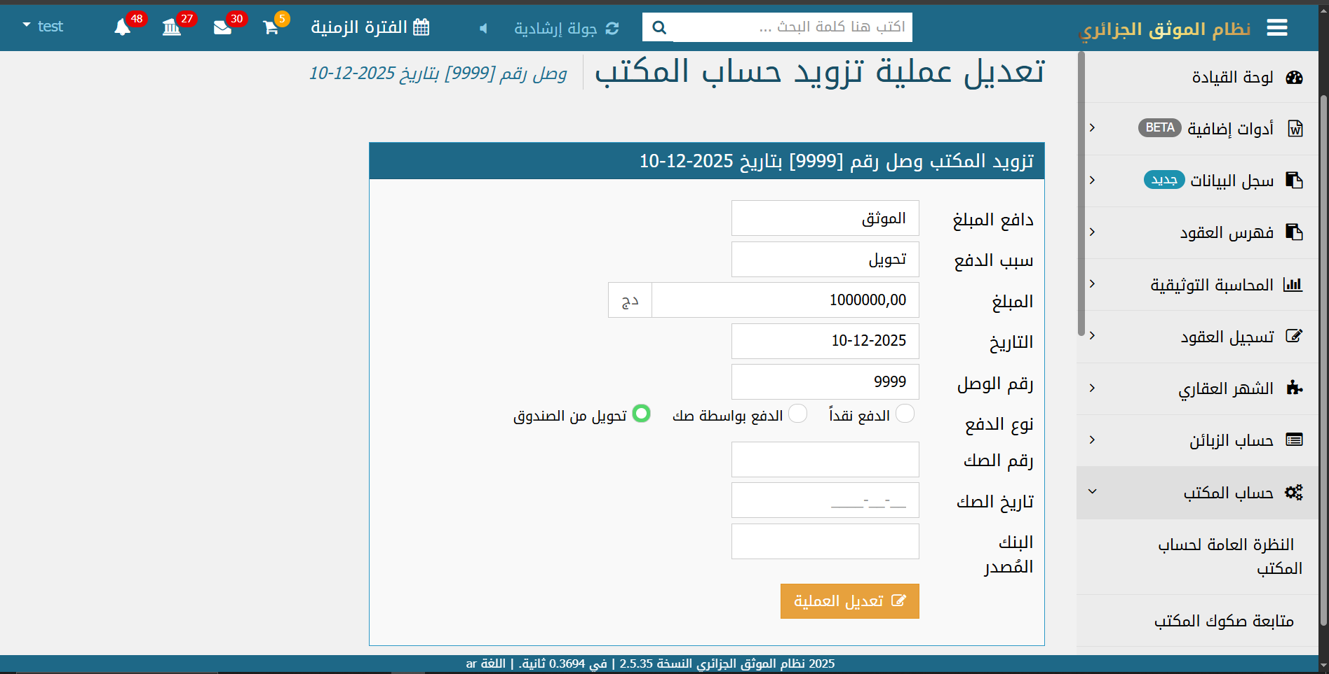
انقر على زر "تعديل العملية" عند الانتهاء من جميع التغييرات

Slide 13
رابعا: حذف عملية تزويد حساب المكتب بالخزينة

Slide 14
بالنقر على زر "تحكم" يمكنك "حذف العملية"

Slide 15
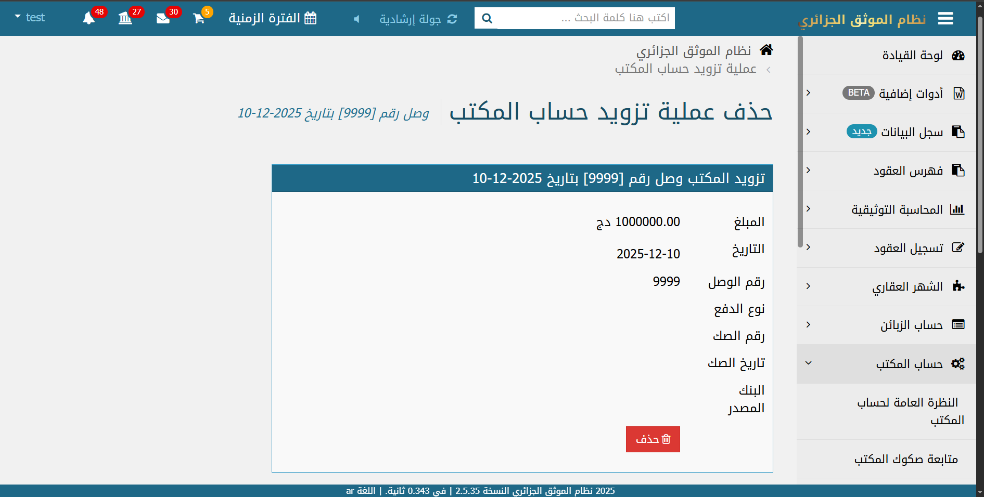
انقر على زر "حذف" لتأكيد العملية

